Slide 1
ВИТАМИНЫ

Slide 4
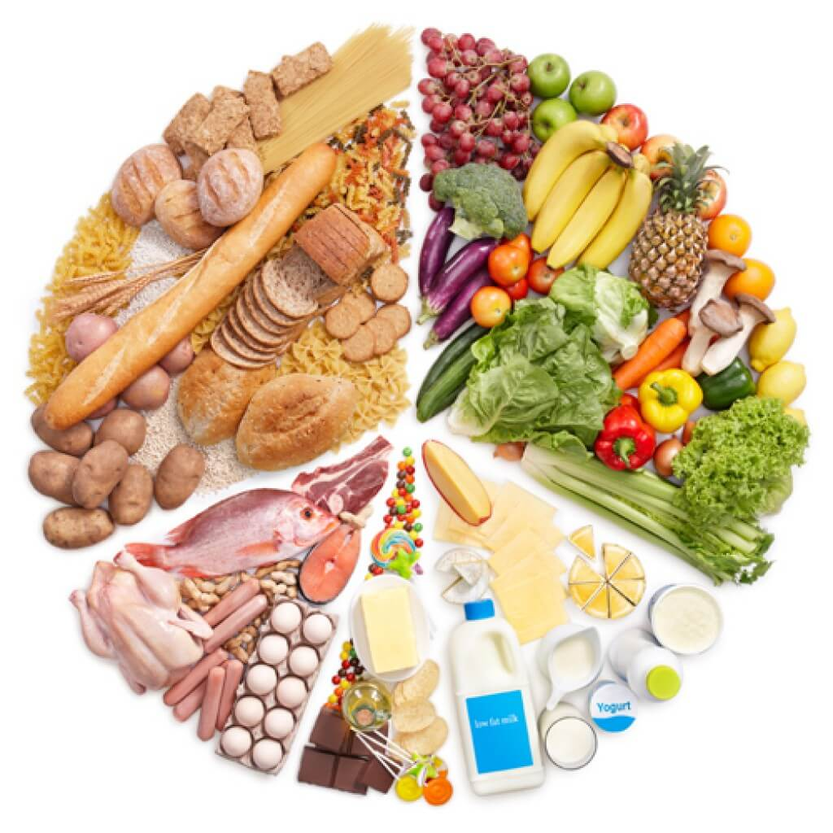

Slide 13
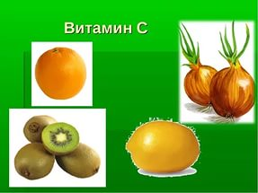

Slide 17
ИСПРАВЬ ошибку: 1. Я сегодня утром съела морковку, получила много витамина Д. 2. Катя очень любит пить чай с сыром. Она получает витамин В. 3. Вчера моя мама испекла пирожки с печенью, в которой очень много витамина А.

